Slide 1

ООО «АНКОМ+»
Системы учета электрической энергии на базе технологий
LoRaWAN и NB-IoT
Россия, 198216, Санкт-Петербург, Ленинский пр. 139
тел./факс: 603-29-40
Сайт: www.ankomplus.ru
E-mail: ankom99@bk.ru
2017 год

Slide 2
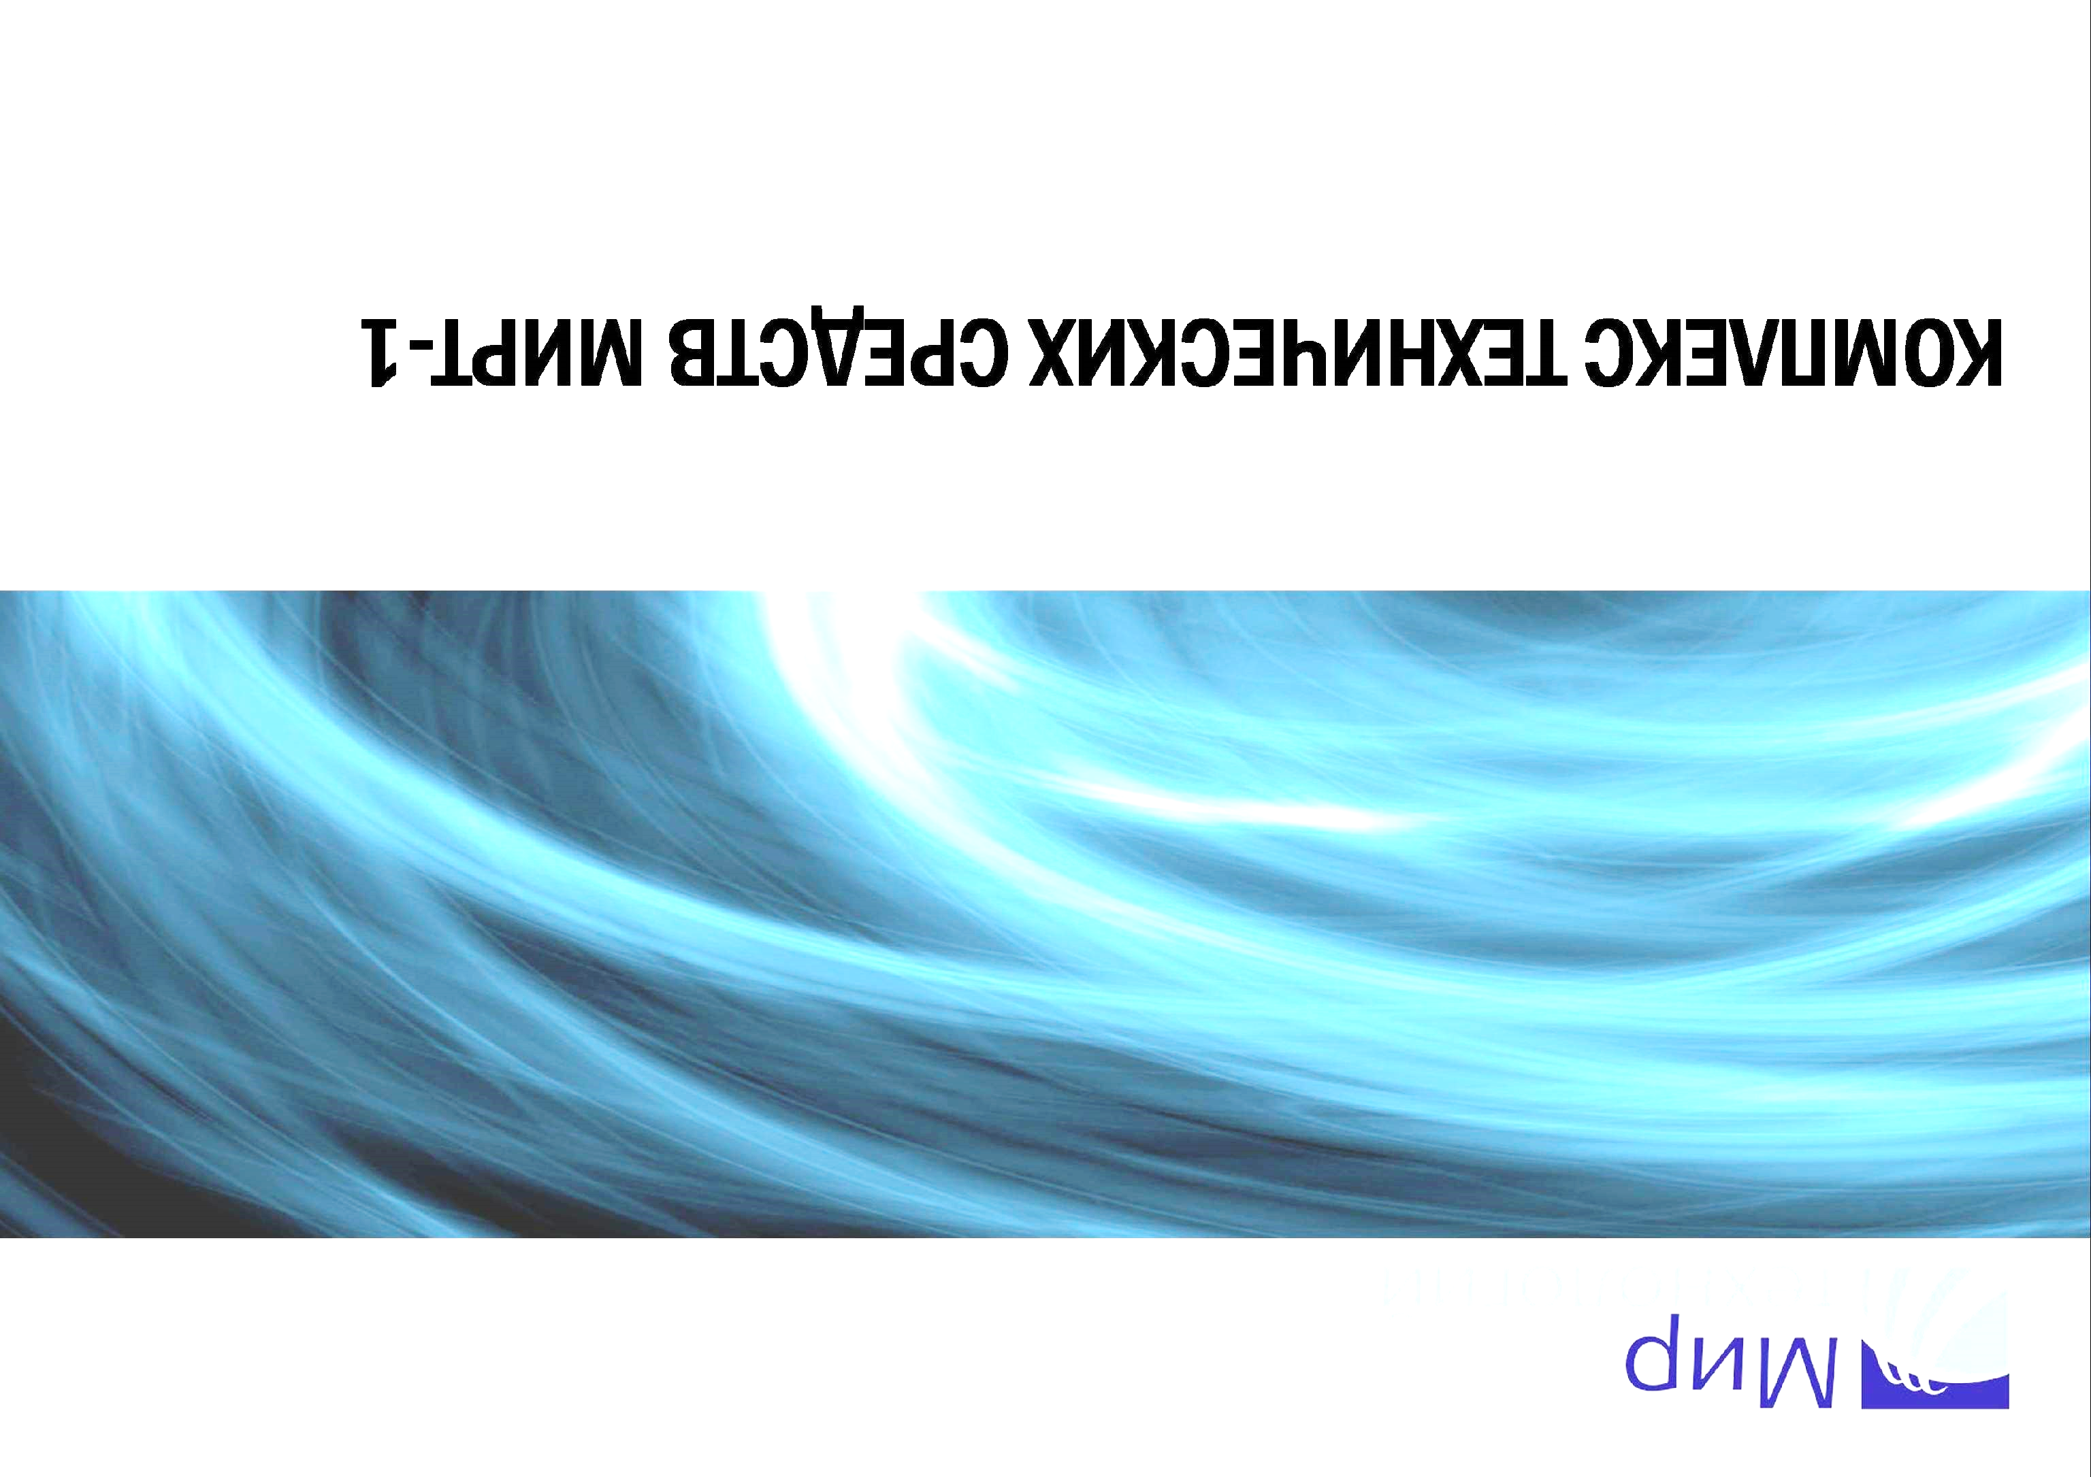
О компании
ООО «АНКОМ+» успешно функционирует на рынке электроэнергетики с 1994 года. Основным направлением работы ООО «АНКОМ+» является разработка и интеграция систем коммерческого и технического учетов энергоресурсов различной конфигурации (АИИС КУЭ, АСКУЭ, АСТУЭ, СУЭ ДС, АСДС и т.п.), систем автоматизированного управления наружным освещением (АСУНО) как для промышленных предприятий, так и объектов жилищно-коммунального хозяйства (поселки, жилые дома, садоводства и т.п.).
Деятельность компании так же охватывает все этапы разработки, освоения и сопровождения производства электронной аппаратуры, основной объем которой составляют однофазные и трехфазные многотарифные электронные счетчики электроэнергии, а так же различные модемы для приема передачи данных во всех средах, существующих на сегодняшний день.

Slide 3
Описание технология LoRaWAN
LoRaWAN - международный открытый стандарт связи, ориентированный на развитие «Интернета вещей». Развивается при поддержке ассоциации LoRaAlliance.
В своем физическом исполнении технология представляет собой сеть базовых станций, работающих на частоте 868МГц, которые обеспечивают покрытие радиосигналом области, в которой расположены приборы учета. Приборы учета оснащаются специальными модулями для работы в данной сети.

Slide 4
Преимущества технологии LoRaWAN
Высокое качество радио-покрытия
Одна базовая станция покрывает зону радиусом до 10км
Высокая надежность
Технология LoRaWAN обеспечивает высокую помехозащищенность канала и шифрование данных
Нелицензируемый диапазон частот и открытый стандарт
Независимость от конкретного оператора связи, возможность развернуть свою сеть, открытая экосистема устройств
Приборы учета подключаются к сети автоматически
Показания доступны сразу же после подключения
Удаленный сбор показаний в автоматическом режиме
Всегда актуальные данные для расчетов с абонентами. Контроль незаконных подключений в реальном времени. Предотвращение воровства электроэнергии
Управление нагрузкой абонента
При необходимости оператор системы учета может дистанционно управлять нагрузкой. Реле управления нагрузкой встроено в счетчик. Управление нагрузкой осуществляется как в ручном режиме так и по заданию порога мощности
Расширение системы
Расширение системы возможно в любой момент посредством подключения новых счетчиков. Заказчик может проводить расширение системы самостоятельно. Новые счетчики автоматически определятся системой
Гарантия на приборы и систему учета составляет 5 лет

Slide 5
Структура технологии LoRaWAN
Структурная схема
Описание структуры передачи данных:
Сигнал со счетчиков по радиоканалу (частота 868МГц) поступает на базовую станцию, расположенную в географическом центре системы.
С базовой станции данные со счетчиком через сеть Интернет (TCP/IP) поступают на «облачный» сервер хранения данных, где аккумулируются.
С «облачного» сервера данные поступают на сервер Заказчика, где установлено программное обеспечение АСКУЭ верхнего уровня (ПО «Политариф-А», где происходит их обработка, постоянное хранение.

Slide 6
Описание технология NB-IoT
NB-IoT (NarrowBand IoT, NarrowBand Internet of Things) — стандарт сотовой связи для устройств телеметрии с низкими объемами обмена данными. Стандарт разработан для развития технологии «Интернета вещей».
Перспектива данной технологии состоит в том, что для организации системы учета не требуется организовывать канал связи. Модули, встроенные в счетчик автоматически подключаются к базовым станциям сотового оператора и начинают передавать данные на сервер АСКУЭ.

Slide 7
Преимущества технологии NB-IoT
Отсутствие необходимости установки дополнительного оборудования связи, отсутствие необходимости создания отдельной инфраструктуры передачи данных
Счетчики напрямую подключаются к существующей сети сотового оператора
Приборы учета подключаются к сети автоматически
Показания доступны сразу же после подключения.
Удаленный сбор показаний в автоматическом режиме
Всегда актуальные данные для расчетов с абонентами. Контроль незаконных подключений в реальном времени. Предотвращение воровства электроэнергии.
Управление нагрузкой абонента
При необходимости оператор системы учета может дистанционно управлять нагрузкой. Реле управления нагрузкой встроено в счетчик. Управление нагрузкой осуществляется как в ручном режиме так и по заданию порога мощности.
Высокая надежность
Технология обеспечивает высокую помехозащищенность канала и шифрование данных
Расширение системы
Расширение системы возможно в любой момент посредством подключения новых счетчиков. Заказчик может проводить расширение системы самостоятельно. Новые счетчики автоматически определяются системой.
Гарантия на приборы и систему учета составляет 5 лет

Slide 8
Структура технологии NB-IoT
Структурная схема
Описание структуры передачи данных:
Сигнал со счетчиков напрямую поступает на базовую станцию сотового оператора.
С базовой станции сотового оператора данные со счетчиков, через сеть Интернет (TCP/IP), поступают на сервер Заказчика, где установлено программное обеспечение АСКУЭ верхнего уровня (ПО «Политариф-А», где происходит их обработка, постоянное хранение..

Slide 9
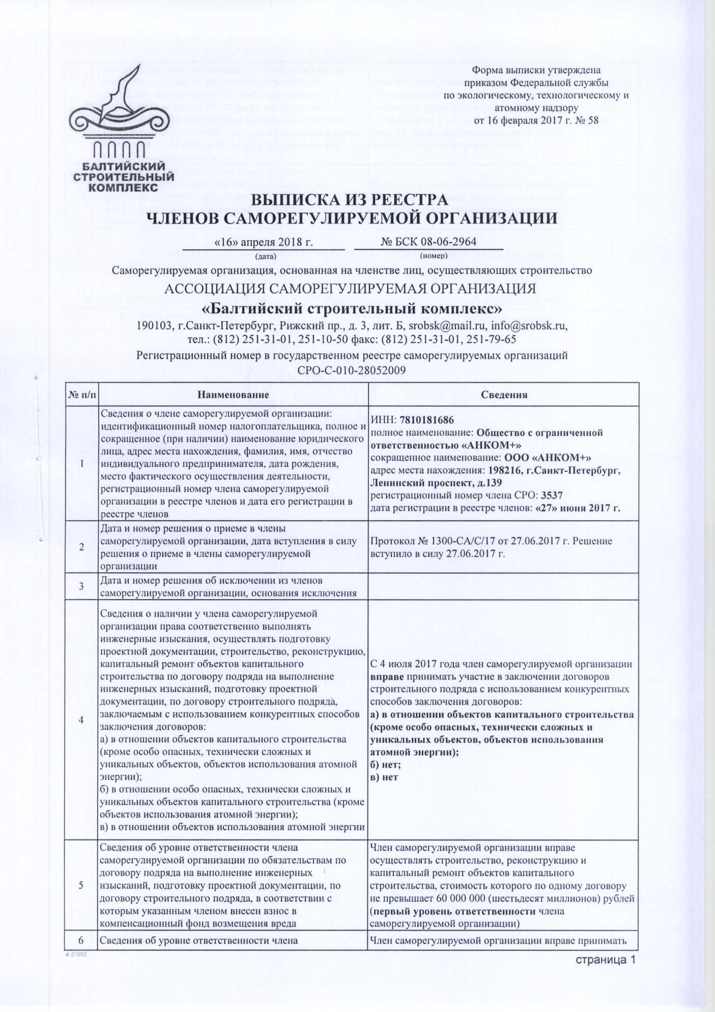
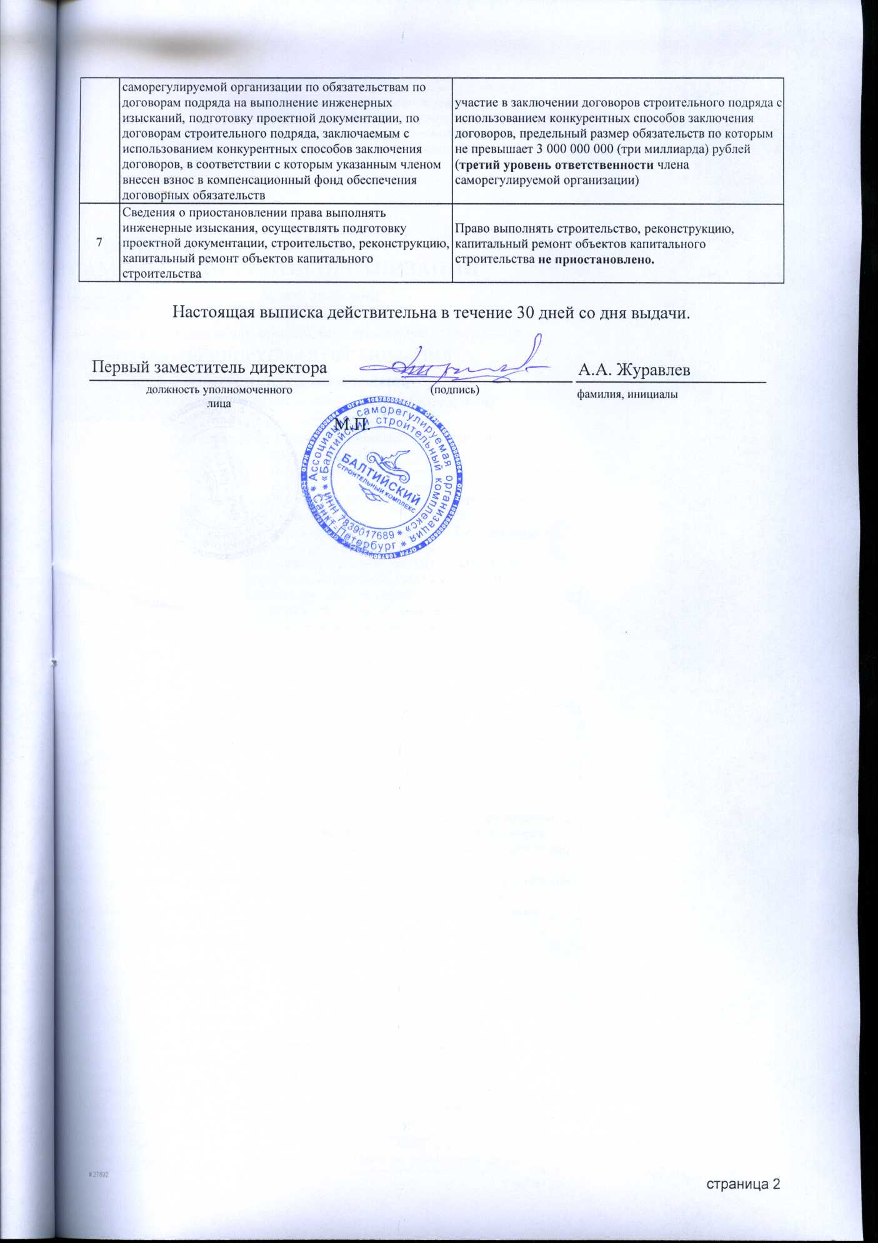
Свидетельства и сертификаты

Slide 10

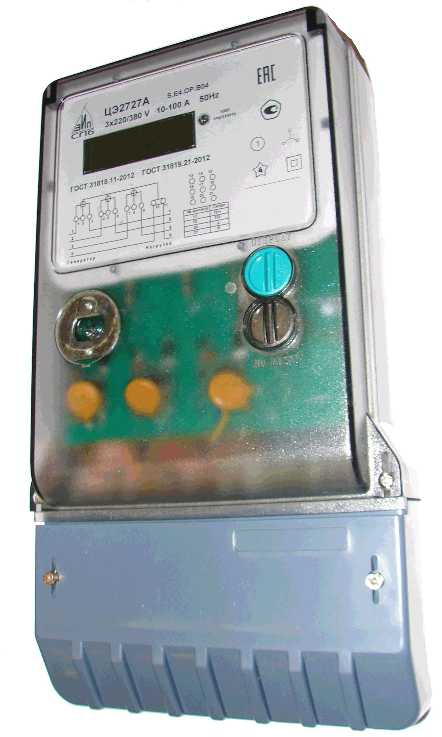
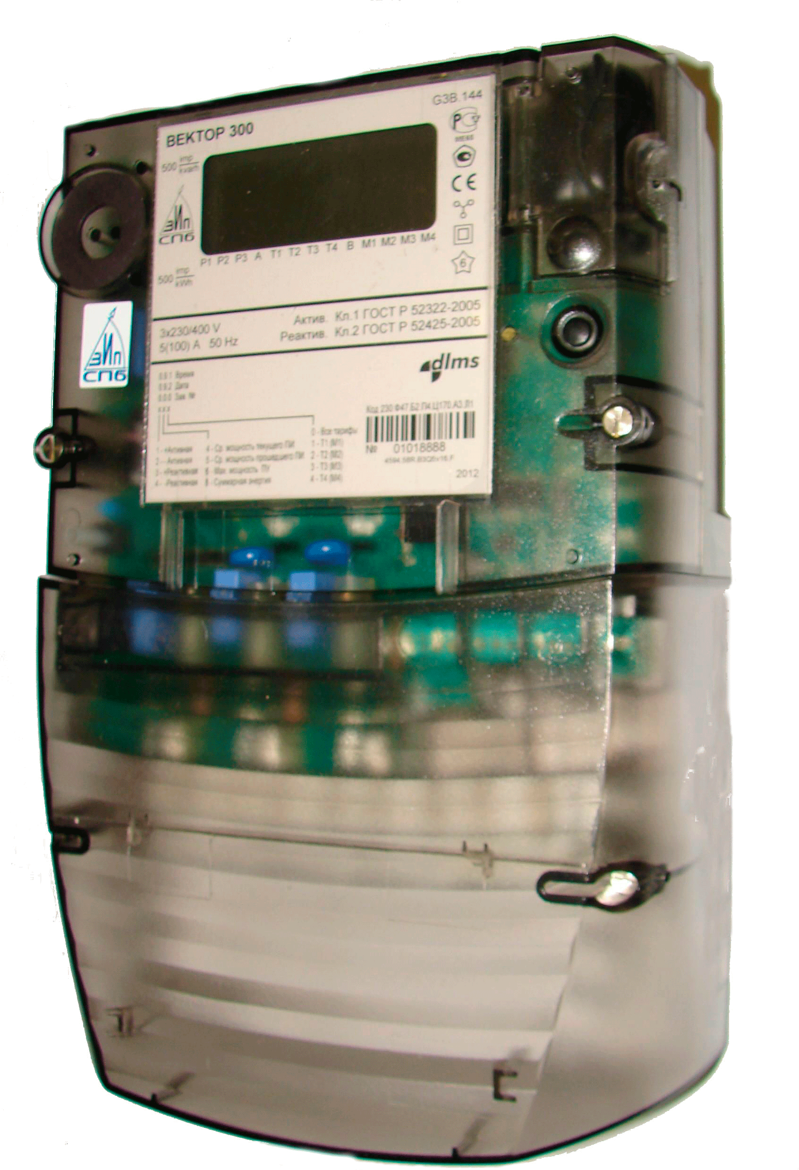
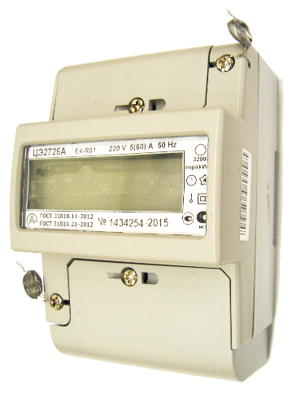
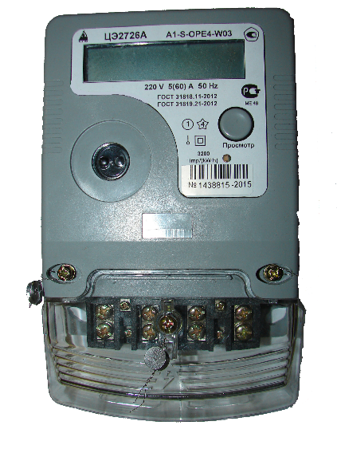
Производство однофазных индукционных, однофазных и трехфазных электронных счетчиков электроэнергии:
Санкт-Петербург, Ленинский пр. 139, оф. 216, 303
Тел. 8(812)603-29-39, 603-29-40
E-mail: ankom99@bk.ru
www.ankomplus.ru, www.spbzip.ru

